Slide 1
Güneş Işığına Göre Yönünü Ayarlayan Güneş Paneli Simülasyonu
(Basit Solar Tracker)
Bu sunum, güneş panellerinin güneşin hareketini takip ederek verimliliği nasıl artırdığını gösteren basit bir solar tracker simülasyonunu detaylandırmaktadır.

Slide 2
Solar Tracker Nedir?
Tanım
Amacı
Faydaları
Solar tracker (güneş takip sistemi), güneş panellerinin gün boyunca güneşin konumunu takip etmesini sağlayan bir cihazdır. Bu sayede paneller güneş ışınlarını her zaman dik açıyla alabilir.
Temel amacı, güneş panellerinin enerji üretim verimliliğini artırmaktır. Sabit panellere göre %10-40 arası daha fazla enerji elde edilmesini sağlayabilir.
Daha yüksek enerji üretimi, yatırım getirisinin hızlanması ve sistemin uzun vadeli performansının artması gibi önemli faydalar sunar.

Slide 3
Proje Yaklaşımı ve Simülasyon Temeli
Bu projemizde, fiziksel bir prototip yerine, bir solar tracker sisteminin işleyişini simüle etmeye odaklandık. Simülasyon, tasarım ve test aşamalarında esneklik ve kolaylık sağlar.
Eğitsel Amaç
Basit Tasarım
Özellikle üniversite öğrencileri ve hobi meraklıları için anlaşılır, temel elektronik ve programlama bilgisiyle yapılabilecek bir başlangıç projesidir.
Sistemin temel çalışma prensiplerini göstermek adına, karmaşık olmayan bileşenler ve kod yapısı tercih edilmiştir.

Slide 4
Tinkercad ile Sanal Kurulum
Projemizin ilk görselleştirme ve simülasyon adımı Tinkercad üzerinde gerçekleştirildi. Tinkercad, donanım bileşenlerini sanal ortamda bir araya getirip kodlayabileceğimiz kullanıcı dostu bir platformdur.
1
2
3
Sanal Bileşenler
Devre Bağlantıları
Hızlı Test İmkanı
Arduino kartı, LDR (ışık bağımlı direnç) sensörleri ve servo motor gibi temel bileşenler Tinkercad kütüphanesinden seçildi.
Gerçek hayattaki bağlantıları yansıtan sanal kablolama ile devre şeması oluşturuldu ve simülasyon ortamında test edildi.
Kodun donanım üzerindeki davranışını fiziksel bir prototipe ihtiyaç duymadan gözlemleme ve hata ayıklama imkanı sunuldu.

Slide 5
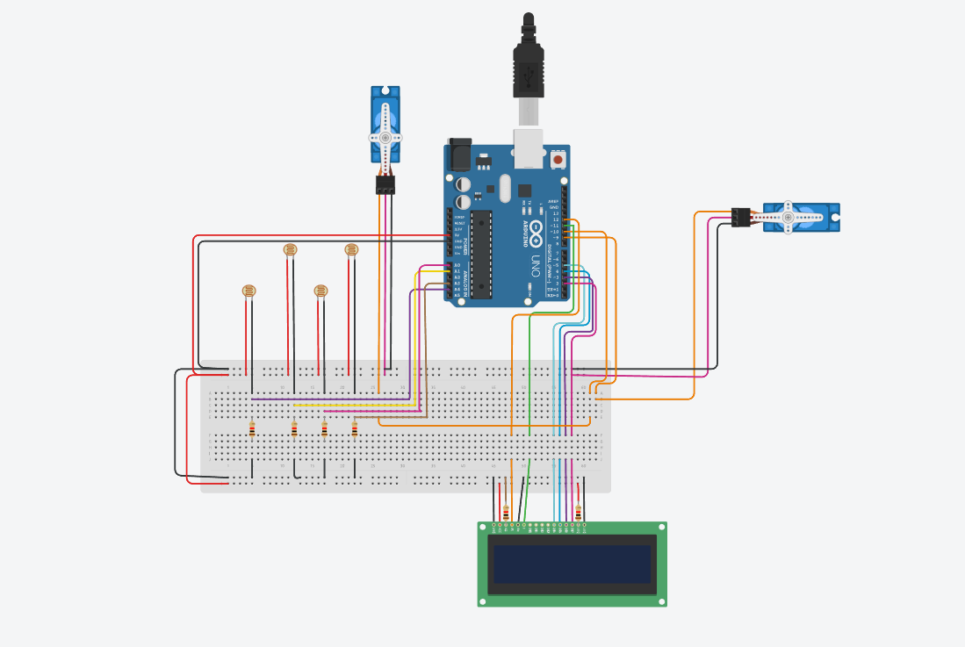
Tinkercad Sanal Devre Görünümü

Slide 6
Sistem Kontrol Kodu
Güneş takip sisteminin kalbi, güneş sensörlerinden (LDR'ler) gelen verileri işleyerek paneli doğru yöne çeviren Arduino kodudur.
01
02
LDR Veri Okuma
Yön Karar Mekanizması
Dört adet LDR sensör (her yöne bir tane) kullanılarak güneş ışığının yoğunluğu okunur ve analog değerler dijitale çevrilir.
Okunan LDR değerleri karşılaştırılır. Işığın en yoğun geldiği yön belirlenir.
03
04
Servo Motor Kontrolü
Hassasiyet Ayarı
Güneş panelinin açısını ayarlamak için servo motorlar kullanılır. Belirlenen yöne göre servo motorlara komut gönderilir.
Küçük ışık değişimlerinde paneli sürekli hareket ettirmemek için bir histerezis (ölü bölge) değeri belirlenir.

Slide 7
Arduino Kod Yapısı (Örnek)
Aşağıda, LDR okuma ve servo hareketini tetikleme mantığını gösteren temel bir kod bloğu bulunmaktadır.
#include <Servo.h>
#include <LiquidCrystal.h>
// Servo motor nesnelerini tanımla
Servo panServo; // Yatay hareket (pan)
Servo tiltServo; // Dikey hareket (tilt)
// LCD ekranın pinlerini tanımla
LiquidCrystal lcd(12, 11, 5, 4, 3, 2);
// LDR sensör pinlerini tanımla// Görsele göre sensörler: Sol üst, sol alt, sağ üst, sağ alt
int LDR_solUst = A0;
int LDR_solAlt = A1;
int LDR_sagUst = A2;
int LDR_sagAlt = A3;
// Servo motorların başlangıç pozisyonlarıint panPosition = 90;
int tiltPosition = 90;
void setup() {
// Seri iletişimi başlat
Serial.begin(9600);
// Servo motorları ilgili pinlere bağla
panServo.attach(9); tiltServo.attach(10);
// Servo motorları başlangıç pozisyonlarına getir
panServo.write(panPosition);
tiltServo.write(tiltPosition);
// LCD ekranı başlat ve sütun/satır sayısını ayarla
lcd.begin(16, 2); lcd.print("Solar Tracker");
lcd.setCursor(0, 1);
lcd.print("Hazir!");
delay(2000);
lcd.clear();
}
void loop() {
// LDR sensörlerinden değerleri oku int solUstDeger = analogRead(LDR_solUst); int solAltDeger = analogRead(LDR_solAlt); int sagUstDeger = analogRead(LDR_sagUst); int sagAltDeger = analogRead(LDR_sagAlt); // Sol ve sağ grup ortalamalarını hesapla int solDeger = (solUstDeger + solAltDeger) / 2; int sagDeger = (sagUstDeger + sagAltDeger) / 2; // Üst ve alt grup ortalamalarını hesapla int ustDeger = (solUstDeger + sagUstDeger) / 2; int altDeger = (solAltDeger + sagAltDeger) / 2; // Hata payı (hassasiyet) değeri int hataPayi = 10; // Yatay (Pan) hareketini kontrol et if (abs(solDeger - sagDeger) > hataPayi) { if (solDeger > sagDeger) { // Işık soldaysa, paneli sola çevir panPosition = panPosition - 1; if (panPosition < 0) { panPosition = 0; } } else { // Işık sağdaysa, paneli sağa çevir panPosition = panPosition + 1; if (panPosition > 180) { panPosition = 180; } }

Slide 8
Proteus ile Elektronik Simülasyon
Devre şemasının detaylı tasarımı ve bileşenlerin etkileşiminin analizi için Proteus ISIS yazılımı kullanılmıştır. Proteus, elektronik devrelerin çalışmasını gerçek zamanlı olarak simüle etme imkanı sunar.
Bileşen Kütüphanesi: Arduino, LDR'ler ve servo motorlar gibi tüm gereken bileşenlerin sanal modelleri Proteus kütüphanesinden temin edilmiştir.
Gerçekçi Davranış: Her bir bileşenin elektriksel özellikleri simülasyona dahil edilerek, devrenin fiziksel dünyadaki davranışına yakın bir analiz yapılmıştır.
Hata Ayıklama: Potansiyel bağlantı hataları veya yazılımsal sorunlar fiziksel donanım zarar görmeden Proteus ortamında tespit edilmiştir.

Slide 9
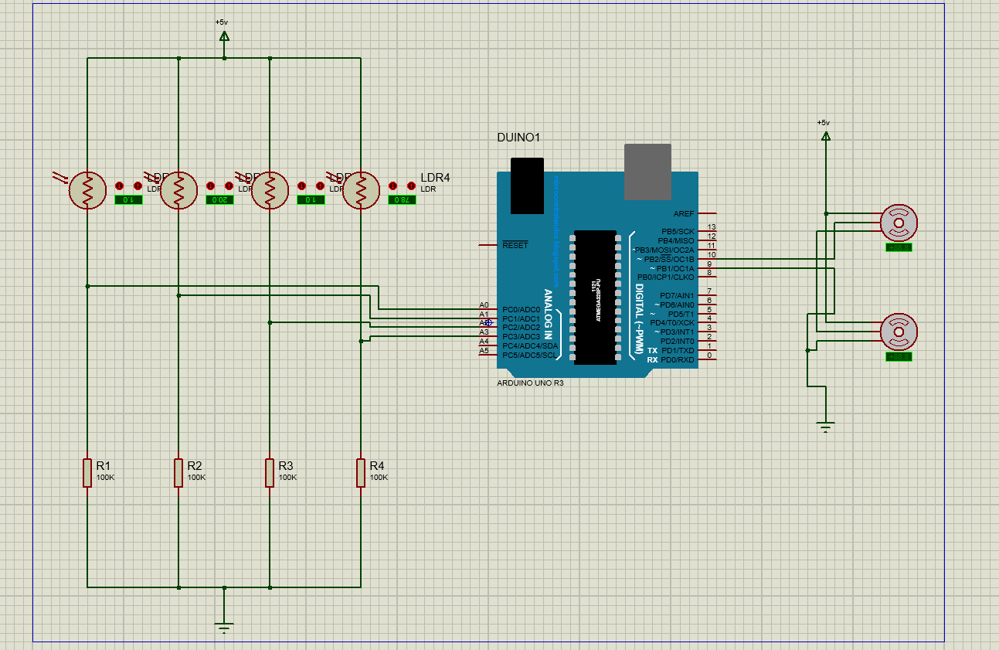
Proteus Devre Şeması
Aşağıda, güneş takip sisteminin Proteus ortamında tasarlanmış detaylı devre şeması yer almaktadır. Bu şema, bileşenlerin elektriksel bağlantılarını ve sinyal akışını net bir şekilde göstermektedir.

Slide 10
Proteus Devre Bağlantı Açıklamaları
Proteus üzerinde oluşturulan devredeki ana bağlantı noktaları ve işlevleri:
1
2
3
LDR Sensörleri
Servo Motorlar
Güç ve Toprak
Her bir LDR, bir voltaj bölücü direnç ile birlikte Arduino'nun analog pinlerine (A0-A3) bağlanır. Bu sayede ışık yoğunluğundaki değişimler voltaj değişimine dönüştürülür.
Güneş panelinin yatay ve dikey hareketini sağlayan iki servo motor, Arduino'nun PWM özellikli dijital pinlerine (örn. 9 ve 10) bağlanır. Güç beslemesi ayrı bir kaynaktan da sağlanabilir.
Arduino kartı ve diğer tüm bileşenler için istikrarlı bir 5V güç beslemesi ve ortak toprak (GND) bağlantıları sağlanır.

Slide 11
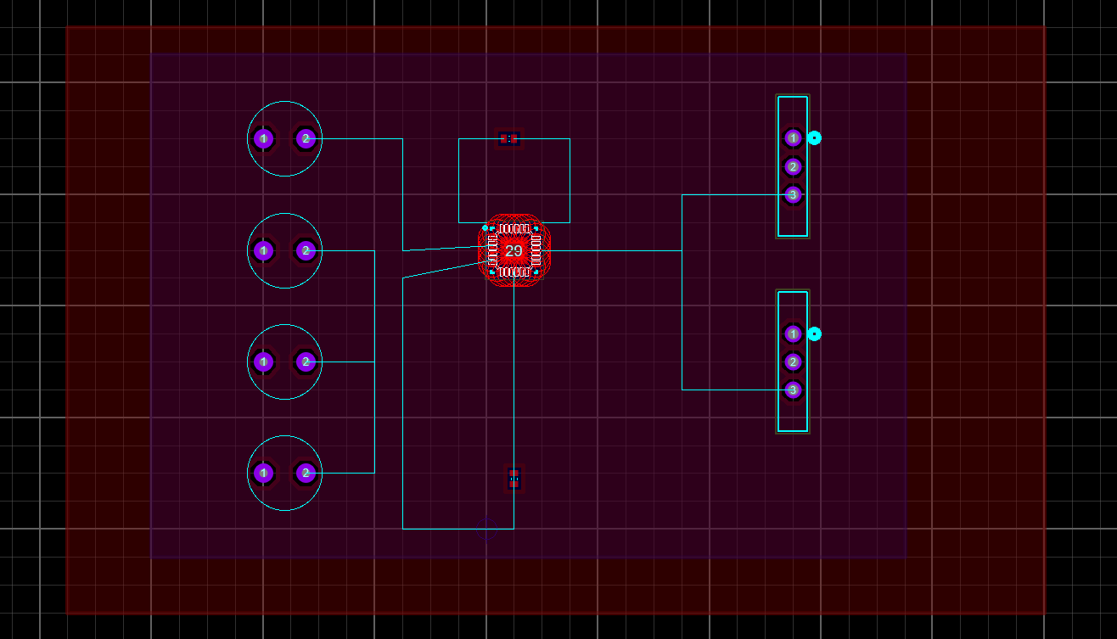
Basılı Devre Kartı (PCB) Tasarımı
Güneş takip sistemi projesinin son aşamalarından biri, tasarlanan elektronik devrenin fiziksel olarak hayata geçirilmesi için Basılı Devre Kartı (PCB) taslağının oluşturulmasıdır. Bu aşama, karmaşık kablolamayı ortadan kaldırarak daha düzenli, güvenilir ve kompakt bir yapı sağlar.

Slide 12
Basılı Devre Kartı (PCB) Tasarımı
Simülasyon aşamalarını başarıyla tamamladıktan sonra, projenin daha kalıcı ve düzenli bir hale gelmesi için PCB tasarımına geçilmiştir.
Yerleşimin Önemi
Profesyonel Görünüm
Üretim Kolaylığı
Bileşenlerin fiziksel yerleşimi ve yolların (trace) çizimi, sinyal bütünlüğünü ve sistemin stabilitesini doğrudan etkiler.
PCB kullanımı, devrenin daha kompakt, dayanıklı ve estetik olmasını sağlar. Kablo karmaşasını ortadan kaldırır.
Hazırlanan Gerber dosyaları ile PCB üretimi kolayca yapılabilir, böylece sistemin seri üretimi veya tekrarı mümkün hale gelir.

Slide 13
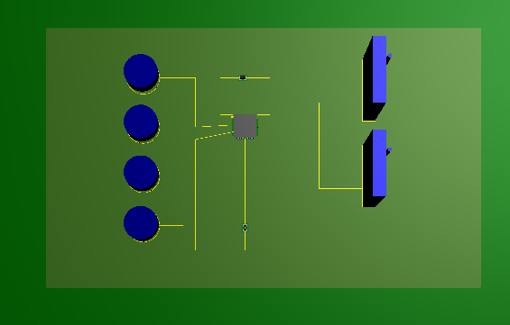
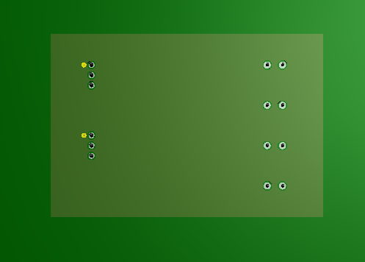
Basılı Devre Kartı (PCB) 3D Görünümü
Proteus'ta yapılan devre şemasının ardından, sistemin fiziksel üretimi için oluşturulan 3D PCB tasarımı aşağıda sunulmuştur. Bu görsel, bileşenlerin kart üzerindeki yerleşimini, bağlantı yollarını ve genel mekanik yapıyı detaylı bir şekilde gözler önüne serer. Üretimden önce potansiyel sorunları belirlemek ve tasarımın fiziksel uygulanabilirliğini doğrulamak için kritik bir adımdır.

Slide 14

Sonuç ve Gelecek Çalışmalar
Bu basit solar tracker simülasyonu, güneş paneli verimliliğini artırma potansiyelini ve temel elektronik prensiplerini net bir şekilde göstermektedir.
Temel Çıkarımlar
Geliştirme Önerileri
LDR sensörleri ile güneş ışığı takibi, servo motorlar ile hassas yön kontrolü ve yazılımın donanım entegrasyonu başarıyla simüle edilmiştir.
Sisteme enerji depolama çözümleri eklenmesi, uzaktan izleme yetenekleri veya makine öğrenimi tabanlı optimize edilmiş takip algoritmaları gelecek çalışmalarda düşünülebilir.
DİNLEDİĞİNİZ VE İZLEDİĞİNİZ İÇİN TEŞEKKÜRLER…
Ad Soyad: Eda Ceren GEZGİN
e-posta: gezgin.eda2006@gmail.com

